Slide 1
Centrul Național de Expertize Judiciare
CNEJ
Efim Obreja
Expertiza judiciară a obiectelor și substanțelor explozive: particularități
INJ 06.11.2017
CNEJ

Slide 2

CNEJ
Explozii:
- de atmosferă explozivă (limitele concentrației, factor de declanșare):
a. amestecuri de aer cu gaze inflamabile (metan, propan,
butan, vapori benzină, gazul grizu);
b. amestecuri de aer cu prafuri combustibile fin
dispersate (praf de făină, zahăr, textile, pulberi
metalice);
- de substanțe explozive;
- fizice (suprapresiune internă într-un vas, rezervor închis);
CNEJ

Slide 3
Obiecte ale expertizei judiciare:
dispozitive explozive;
substanțe explozive;
muniții;
Caracteristica obiectelor și substanțelor explozive - Gradul sporit de pericol – explozia !!!:
- Instabilitatea;
- Sensibilitatea înaltă compozițiilor artizanale;
- construcția neordinară a dispozitivelor explozive (prezența elementelor de neextragere);
CNEJ
Se degajă:
- lumină;
- căldură;
- gaze;
Se caracterizează prin:
- unda de explozie;
- distrugeri, deteriorări, rupturi;
- acțiunea termică (topituri, arsuri);
- acțiunea schijelor și fragmentelor obiectului explodat;
CNEJ

Slide 4
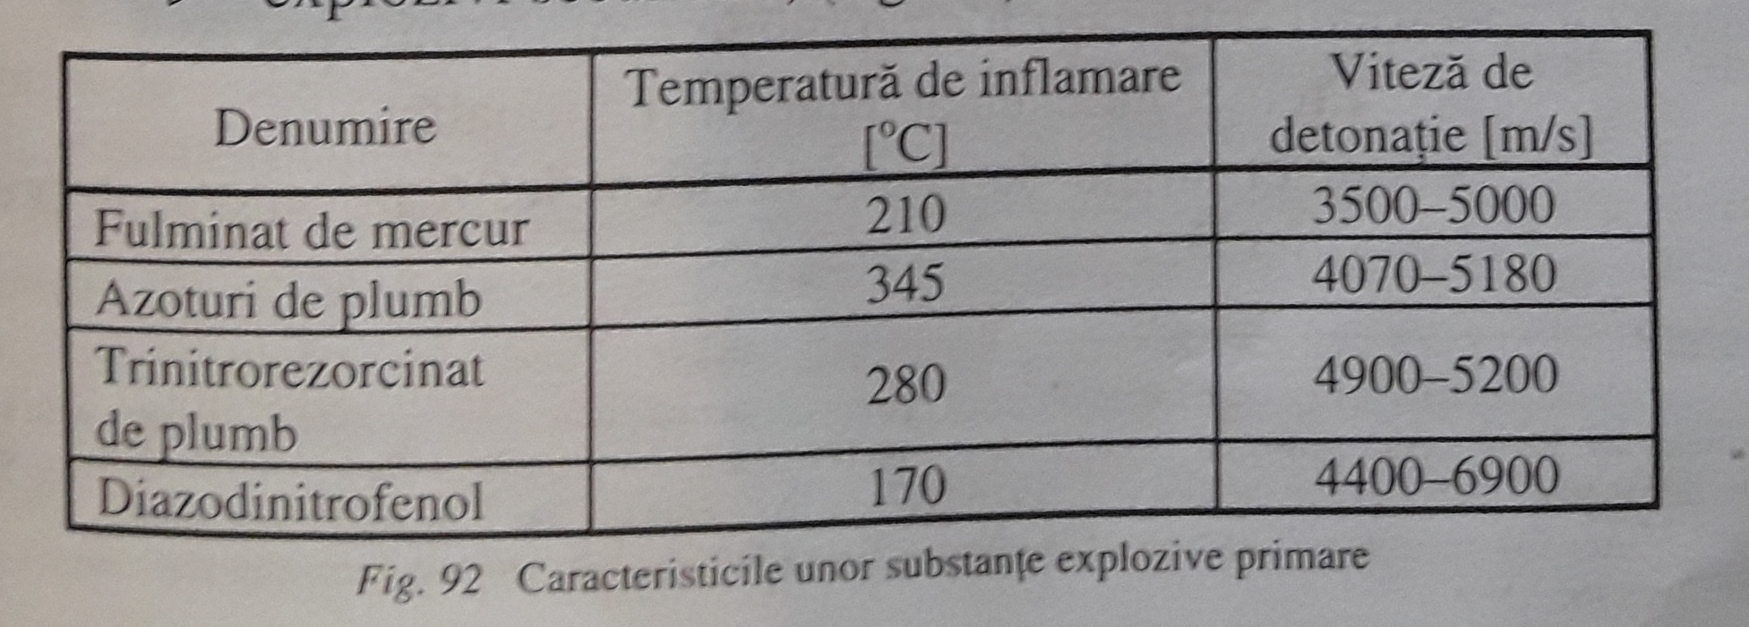
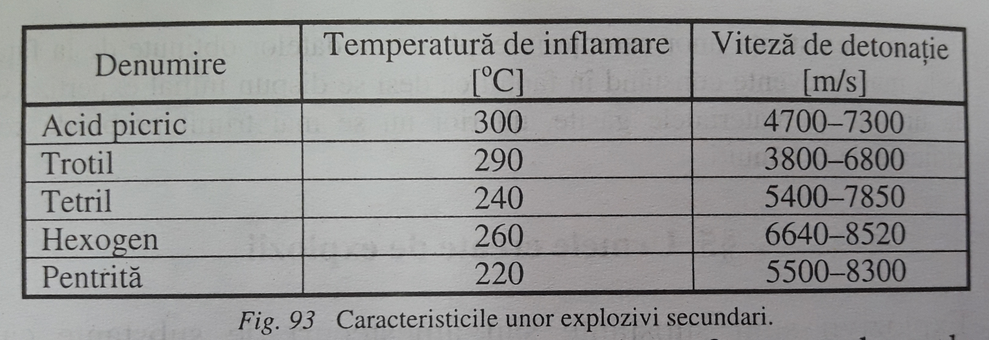
CNEJ
CNEJ

Slide 5
Specialitatea expertizei judiciare:
10.01. Expertiza tehnico-explozivă;
SCOP: Determinarea tipului, destinaţiei şi modului de confecţionare a dispozitivelor explozive. Determinarea circumstanţelor şi mecanismului exploziilor cu utilizarea dispozitivelor explozive.
PROBLEME REZOLVATE:
- determinarea apartenenţei la dispozitive explozive a dispozitivului examinat;
- stabilirea tipului dispozitivului /mijlocului examinat;
- determinarea masei încărcăturii de substanţă explozivă;
- stabilirea destinaţiei dispozitivului / mijlocului examinat;
- stabilirea modului de confecţionare a dispozitivului / mijlocului examinat;
- stabilirea construcţiei şi principiului punerii în acţiune a dispozitivului / mijlocului examinat;
- identificarea deprinderilor şi capacităţilor persoanei în confecţionarea dispozitivului/ mijlocului examinat;
- altele asemenea.
CNEJ
CNEJ

Slide 6
Specialitatea expertizei judiciare:
11.12. Examinarea substanțelor explozive, a produselor și urmelor de explozii;
SCOP: Examinarea substanţelor explozive, a produselor şi a urmelor de explozii.
PROBLEME REZOLVATE:
- stabilirea prezenţei/absenţei substanţei explozive;
- determinarea apartenenţei de grup, tip, a destinaţiei, domeniului de aplicare, originii, condiţiilor de apariţie, cauzelor modificării proprietăţilor substanţelor explozive şi circumstanţele formării urmelor acestora;
- determinarea masei concrete a substanţei explozive;
- stabilirea compoziţiei substanţei explozive, încărcăturii mijlocului pirotehnic;
- determinarea apartenenţei de grup, tip a substanţei căutate şi a celei verificate;
- atribuirea substanţei examinate la substanţe explozive;
- altele asemenea.
CNEJ
CNEJ

Slide 7
CNEJ
Situații tipice:
- pericol de explozie după informația primită, când obiectul exploziv nu este depistat;
- pericol de explozie la depistarea obiectului, presupus dispozitiv exploziv sau substanță explozivă;
- locul exploziei;
CNEJ

Slide 8
Acțiunile efectuate:
- cerințele securitățe sunt la bază;
- se solicită geniștii;
- se evacuează, îndepărtează populația;
- se înconjoară, se marchează și se păzește teritoriul, zona periculoasă;
- se trimite echipa operativă împreună cu specialistul în explozive;
- activitățile în zonă sunt efectuate doar de specialiști;
- se fixează locul și obiectele explozive, caracteristicile lor; se prezintă prima informație lucrătorilor operativi;
- nu se admit acțiuni mecanice, de încălzire, mutare, demontare, cu excepția când se cunoaște posibilitatea;
- gradul de pericol este determinat de specialist;
- se soluționează întrebarea privind transportarea obiectelor;
- în cazuri concrete explozia este efectuată pe loc;
- se coordonează întrebările de anchetă și de dezamorsare;
- pe caz concret se consultă cu specialistul privind ridicarea, transportarea și prezentarea la expertiză a obiectelor sau substanțelor explozive;
CNEJ
CNEJ

Slide 9
Cercetarea la fața locului exploziei:
- fixarea foto, video a locului;
- se alcătuiește planul-schema locului;
- pe schemă se restabilește situația inițială;
- se măsoară dimensiunile locului exploziei, se indică în plan locul exploziei, tipul de material din locul exploziei;
- se fixează prezența, aspectul, dimensiunile deformațiilor, distrugerilor, fragmentelor de obiecte, tipul de material;
- caracterul traumelor la persoane;
- se ridică obiectele cu cele mai mari urme de funingine, topituri sau, după caz, se efectuează spălături consecutive cu acetonă și apă;
- se ridică resturile dispozitivului exploziv;
- se ridică probe de material din epicentrul exploziei și separat mostre de material din apropiere;
- se ridică separat resturile de substanțe neexplodate;
- obiectele se ambalează separat;
- la CFL se va ține cont de posibila prezență a altor urme;
CNEJ
CNEJ

Slide 10
La numirea unei expertize judiciare a substanțelor explozive se va ține cont de:
tipurile de substanțe explozive:
- de inițiere (azid de plumb, fulminat de mercur, TNRP);
- explozive individuale sau în amestec (trotil, hexogen, TEN, tetril, amestec pe bază de selitră amoniacală);
- de aruncare (pulbere neagră și albă);
- compozițiile pirotehnice (amestecuri de combustibil – oxidant), capabile transformării explozive);
mijloacele de inițiere a exploziei:
- de detonare (capsă-detonator, electrodetonator, amorsă);
- de aprindere (capsă-inflamator, electroinflamator, fitil) - pentru explozia pulberilor și compozițiilor pirotehnice, precum și încărcăturii de substanțe de inițiere și capsei-detonator);
modul de producere a dispozitivelor, substanțelor:
- de uzină;
- artizanale (preponderent compozițiile pirotehnice);
necesitatea asigurării integrității obiectelor supuse examinării:
- ridicarea și ambalarea corectă: ambalarea separată a obiectelor, ambalaje duble, curate, neutre;
- prevenirea unui contact între obiectele examinate;
CNEJ
CNEJ

Slide 11
La numirea unei expertize judiciare a substanțelor explozive se va ține cont de:
necesitatea asigurării securității persoanelor:
- substanțe explozive;
- unda de explozie;
- distrugeri, deteriorări, rupturi;
- urme de acțiune termică (topituri, funingine);
- urme de acțiune a schijelor și fragmente ale obiectului explodat;
necesitatea ridicării și prezentării corecte a obiectelor:
- obiectele, substanțele explozibile;
- părțile, elementele obiectului exploziv;
- obiectele cu urmele de substanțe explozive care au contactat, din epicentru: urme de acțiune termică (topituri, funingine); urme de acțiune a schijelor și fragmente ale obiectului explodat;
- ridicarea urmelor împreună cu obiectele purtătoare sau părțile acestora, sau ștergerea cu tampoane cu acetonă, apă;
- la tăierea termică încălzirea să nu fie de lungă durată mai mult de 50-60oC;
- să se admită cât mai puține impurități în urme;
- timp cât mai scurt pentru înaintarea expertizei (posibila evaporare, interacționare cu alte substanțe);
CNEJ
CNEJ

Slide 12
CNEJ
Vă mulțumim !
CNEJ

